Slide 1
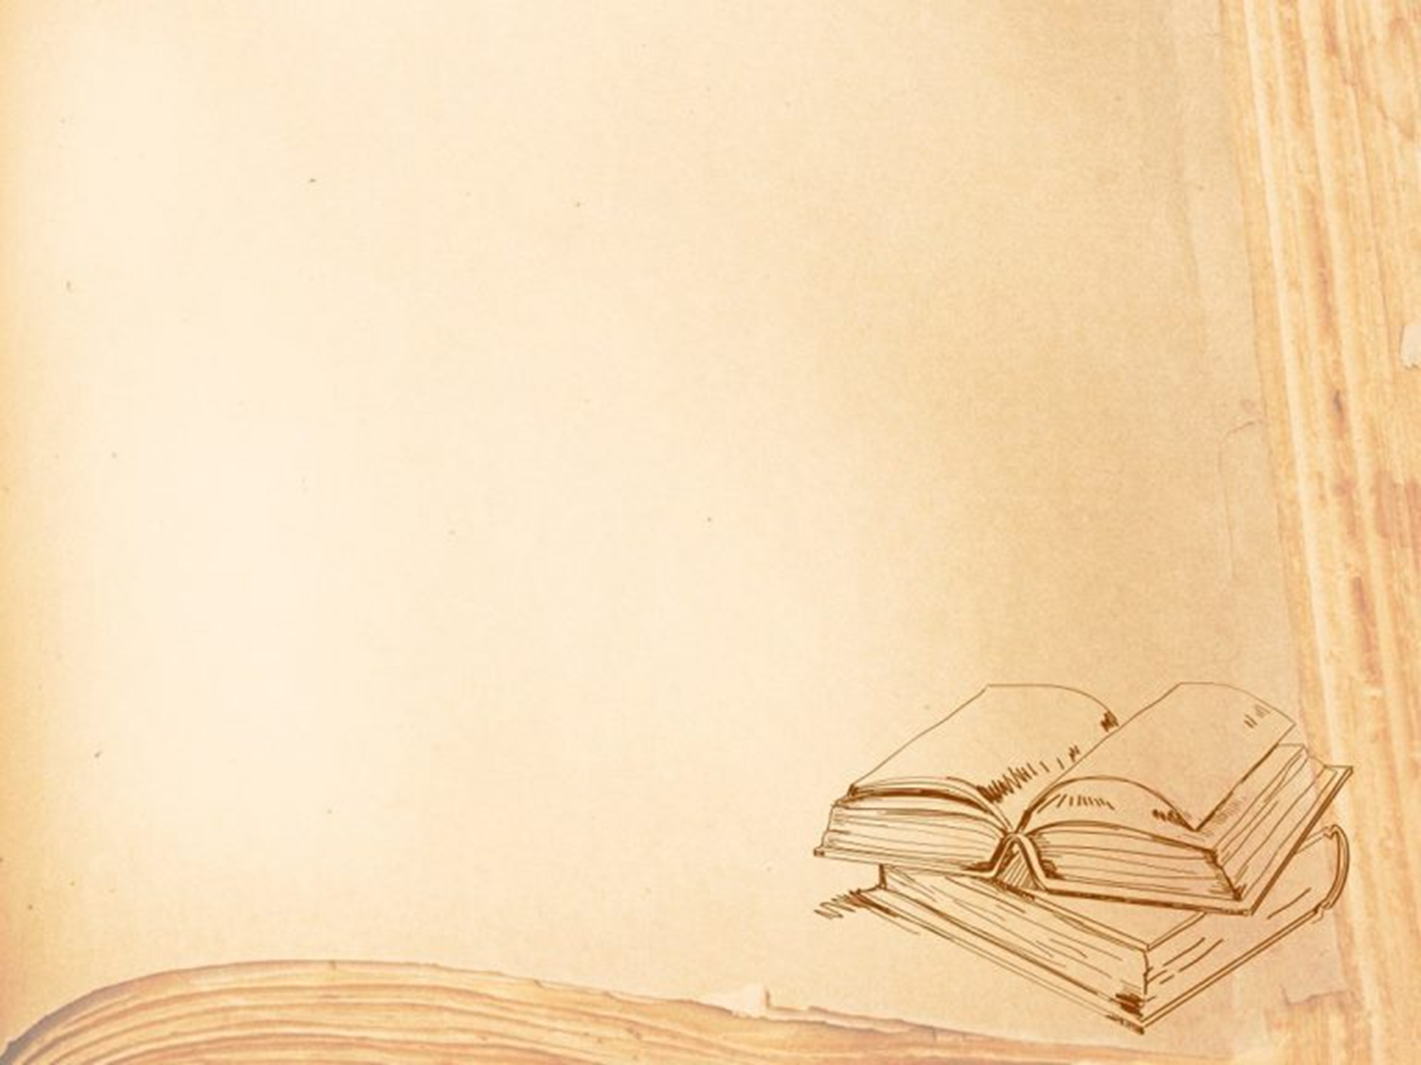
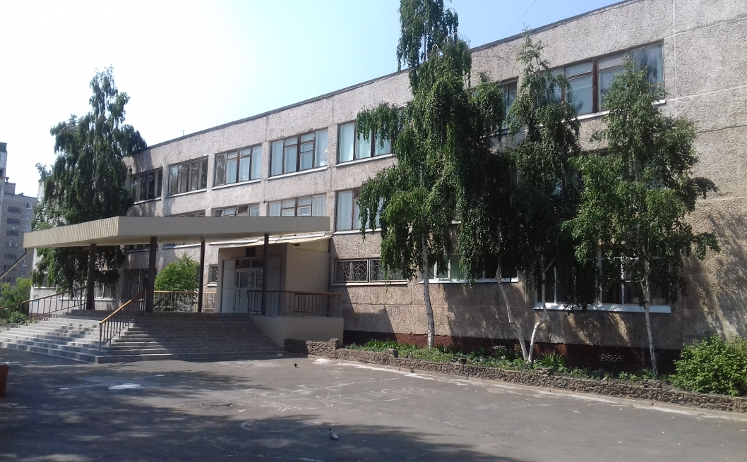
Музей МБОУ «СОШ №18» «История боевой и трудовой славы города Братска»
Дата открытия музея: 28 марта 2007 год
Профиль музея: комплексный, краеведческий
Руководитель музея: библиотекарь, Сорокина Т.В
Авторами работы являются учащиеся 8б класса: Шимко Диана, Усова Елизавета

Slide 2
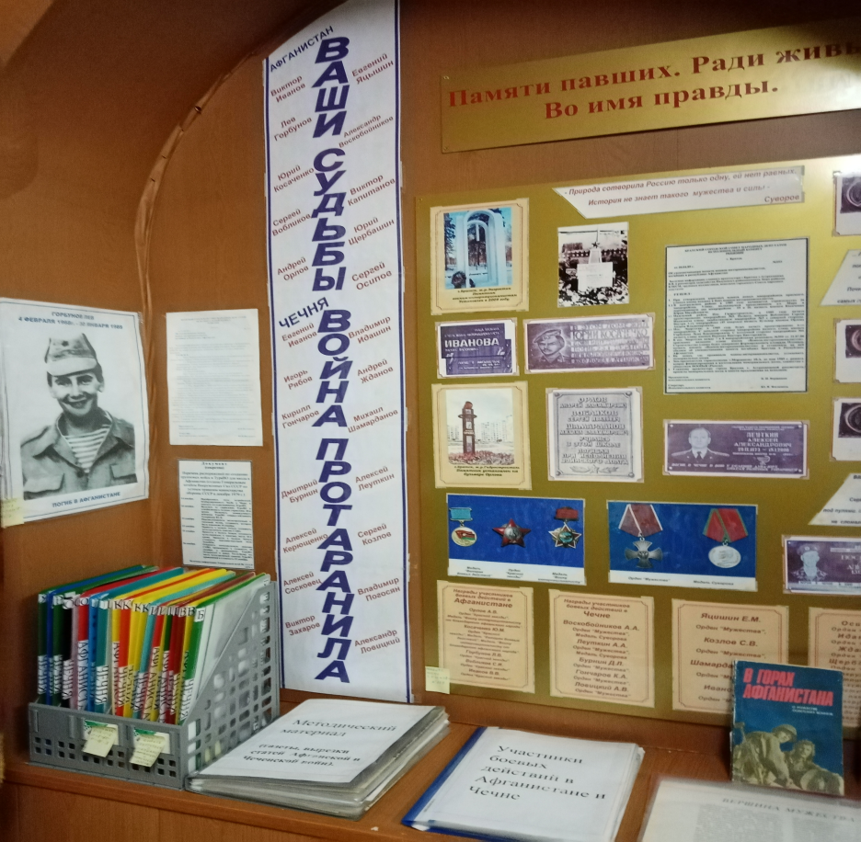
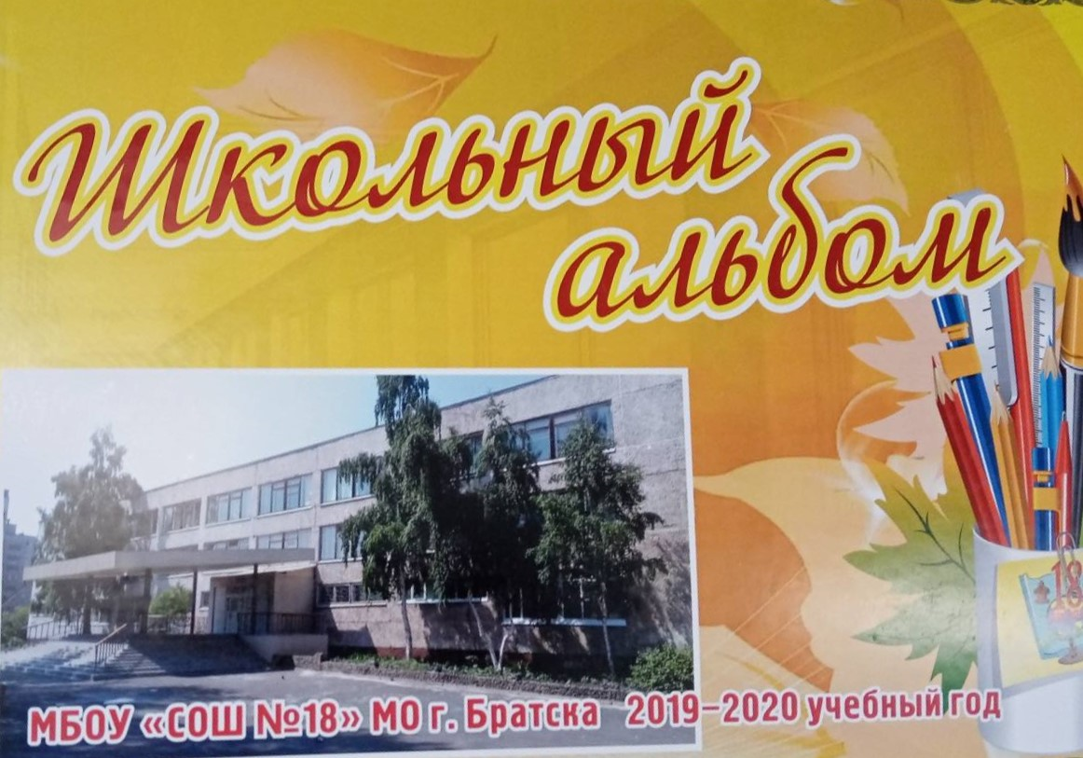
Школьный музей – это мой музей!
Зал «Боевая и трудовая слава города Братска»
Зал «История образования школы»
Перейти к заключительному этапу путешествия

Slide 3
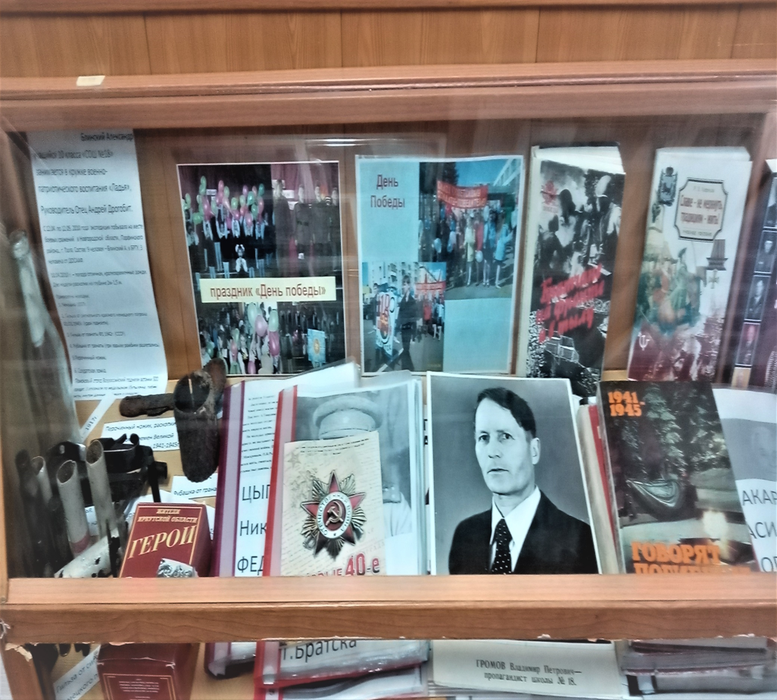
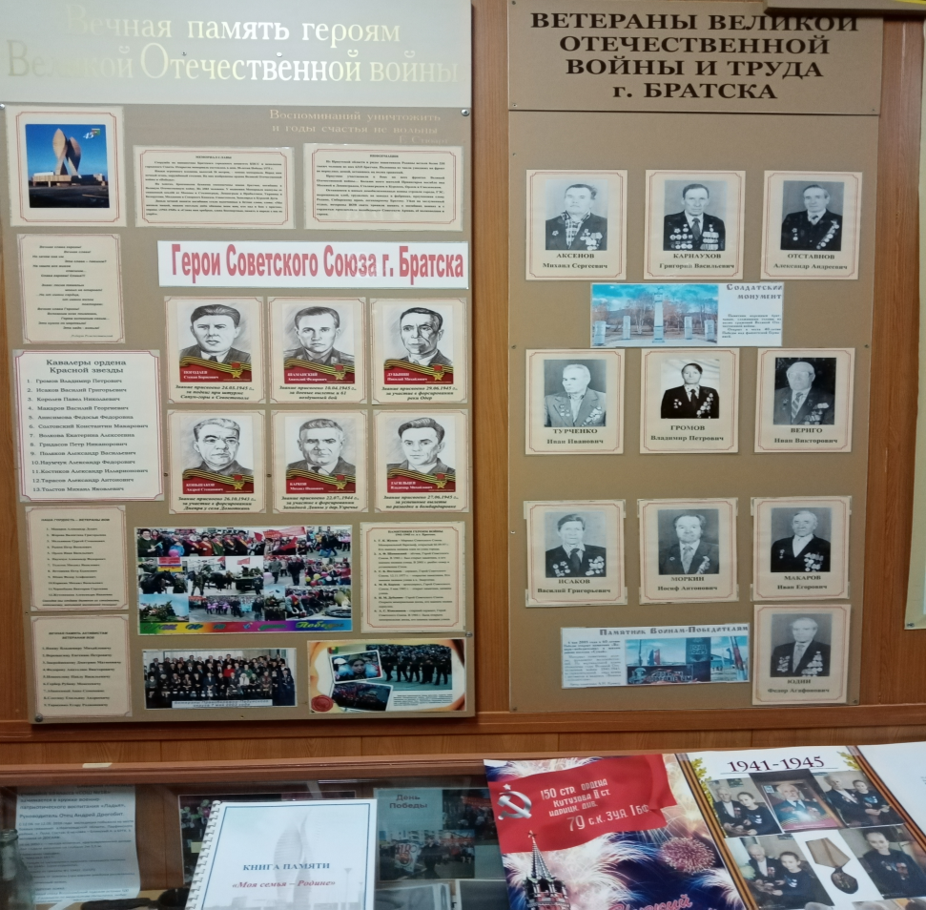
Никто не забыт, ничто не забыто
1941-1945 год
Зал «Боевая и трудовая слава города Братска»

Slide 4
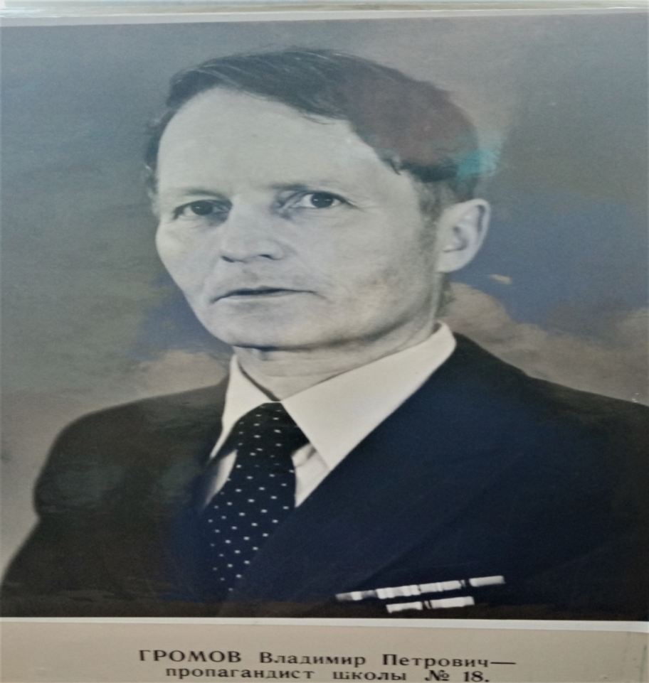
Никто не забыт, ничто не забыто
1941-1945 год
Владимир Петрович Громов – ветеран Великой Отечественной войны.
Родился 30 апреля 1925 г. в г. Чите, участник войны с Японией.
Награжден орденом Красной Звезды, орденом Отечественной войны 2 ст., медалью «За Победу над Японией» и десятью медалями Жукова.
Ушёл из жизни 5 декабря 2017 г. на 93-м году.
Акция «Учительский Бессмертный полк» 11 февраля 2020 г. в целях сохранения в каждой российской семье памяти об учителях – солдатах Великой Отечественной войны – редакция образовательного, культурно-просветительского журнала «Педагогический ИМИДЖ: от идеи к практике»

Slide 5
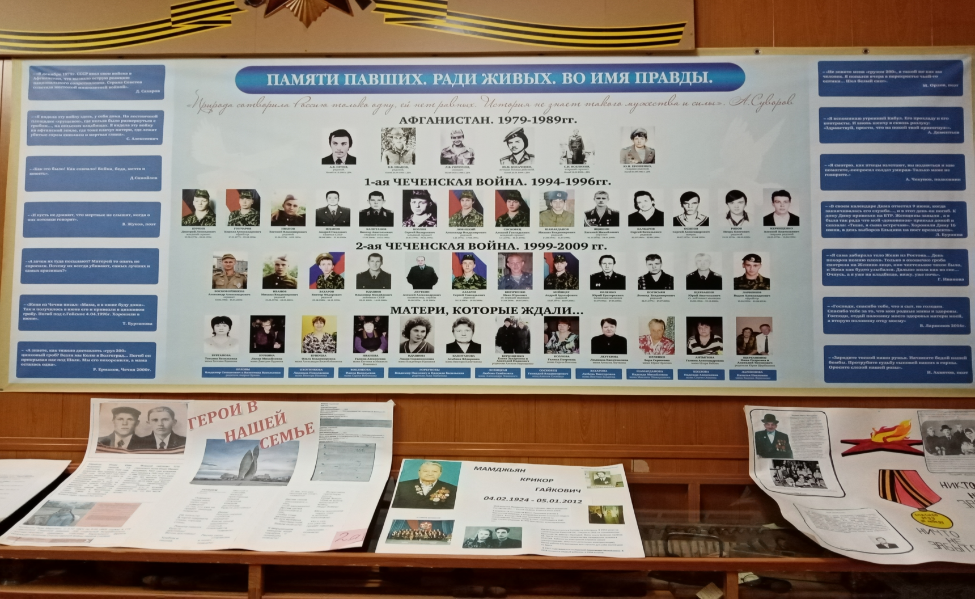
Баннер, посвященный памяти павших участников боевых действий Афганской и Чеченской войн и матерям, которые ждали…

Slide 6
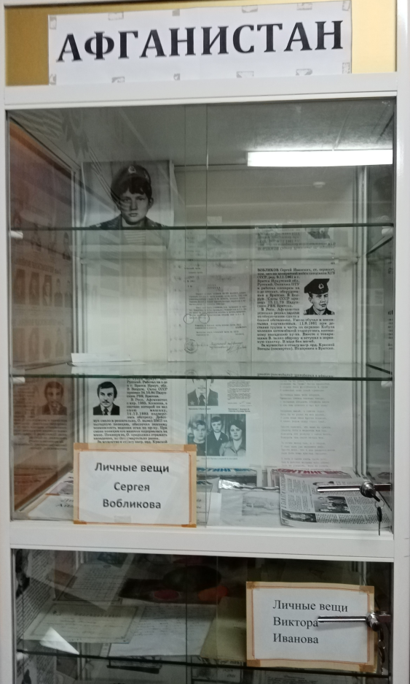
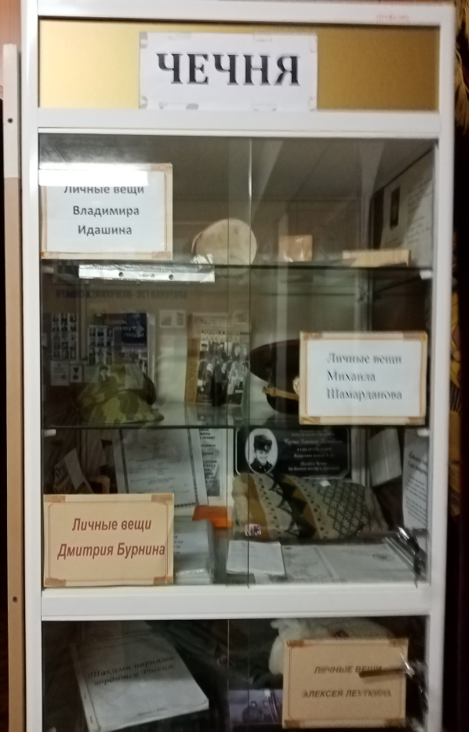
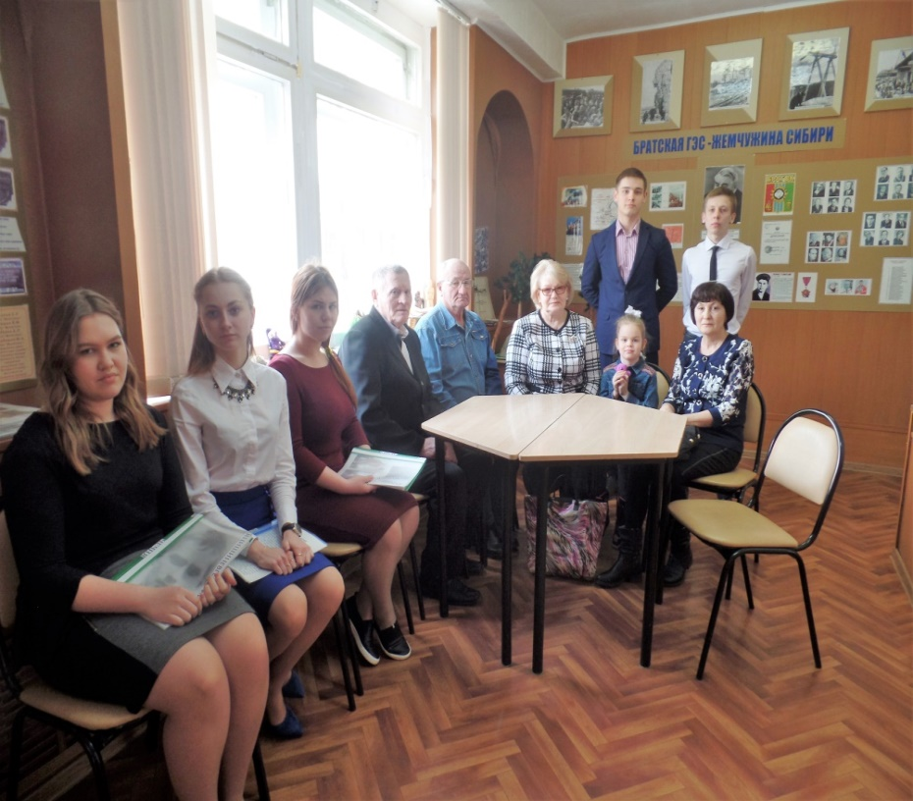
Памяти павших в Чечне и Афганистане
Личные вещи участников боевых действий Афганской войны, подаренные родными музею
На памятной встрече в музее с родителями погибших ребят

Slide 7
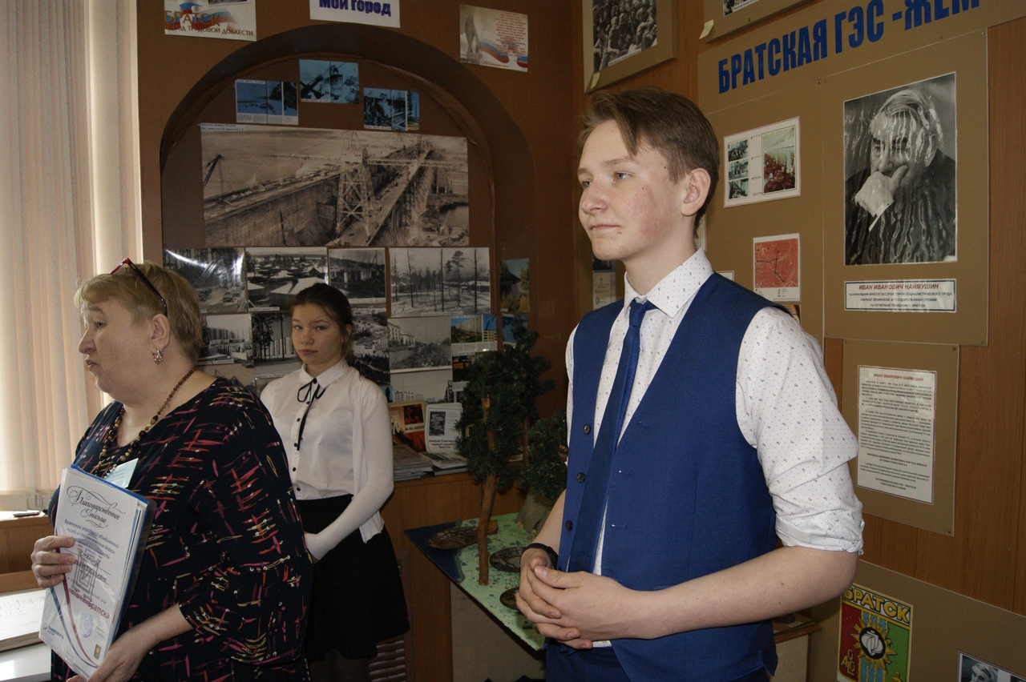
Братская ГЭС-жемчужина Сибири
Баннер, посвященный строительству Братской ГЭС
Юные экскурсоводы школы проводят очередную встречу

Slide 8
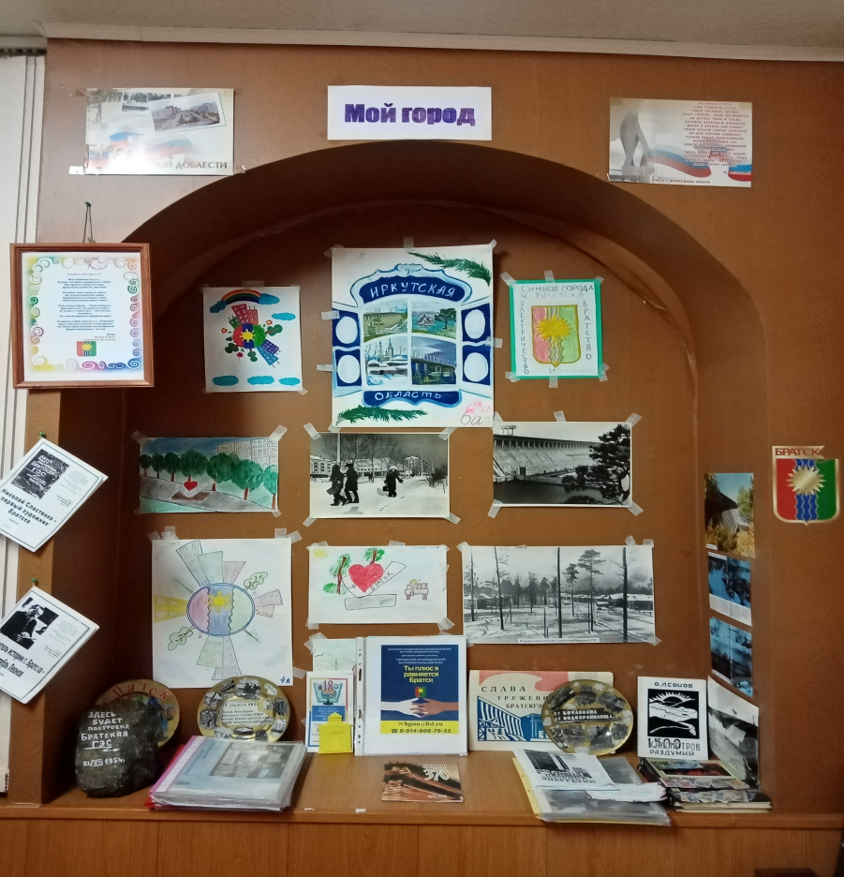
До сих пор я тебя, мой палаточный Братск, самой первой любовью зову…
Макет «Зеленый городок» - строительство Братской ГЭС. Авторы: учащиеся 2 класса «Б» МБОУ «СОШ №18», 2010 г., классный руководитель Антоновская Елена Викторовна
Выставка творческих работ среди учащихся 1-7 классов «Мой город Братск», посвященная дню рождения любимого города
Вернуться к выбору зала

Slide 9
Школьные годы чудесные…
И школа наша - всем нам дом родной,
Болеем друг за друга каждый раз,
Одна семья большая
ждёт нас в нём.
И в радости, и в грусти тихой час.

Slide 10
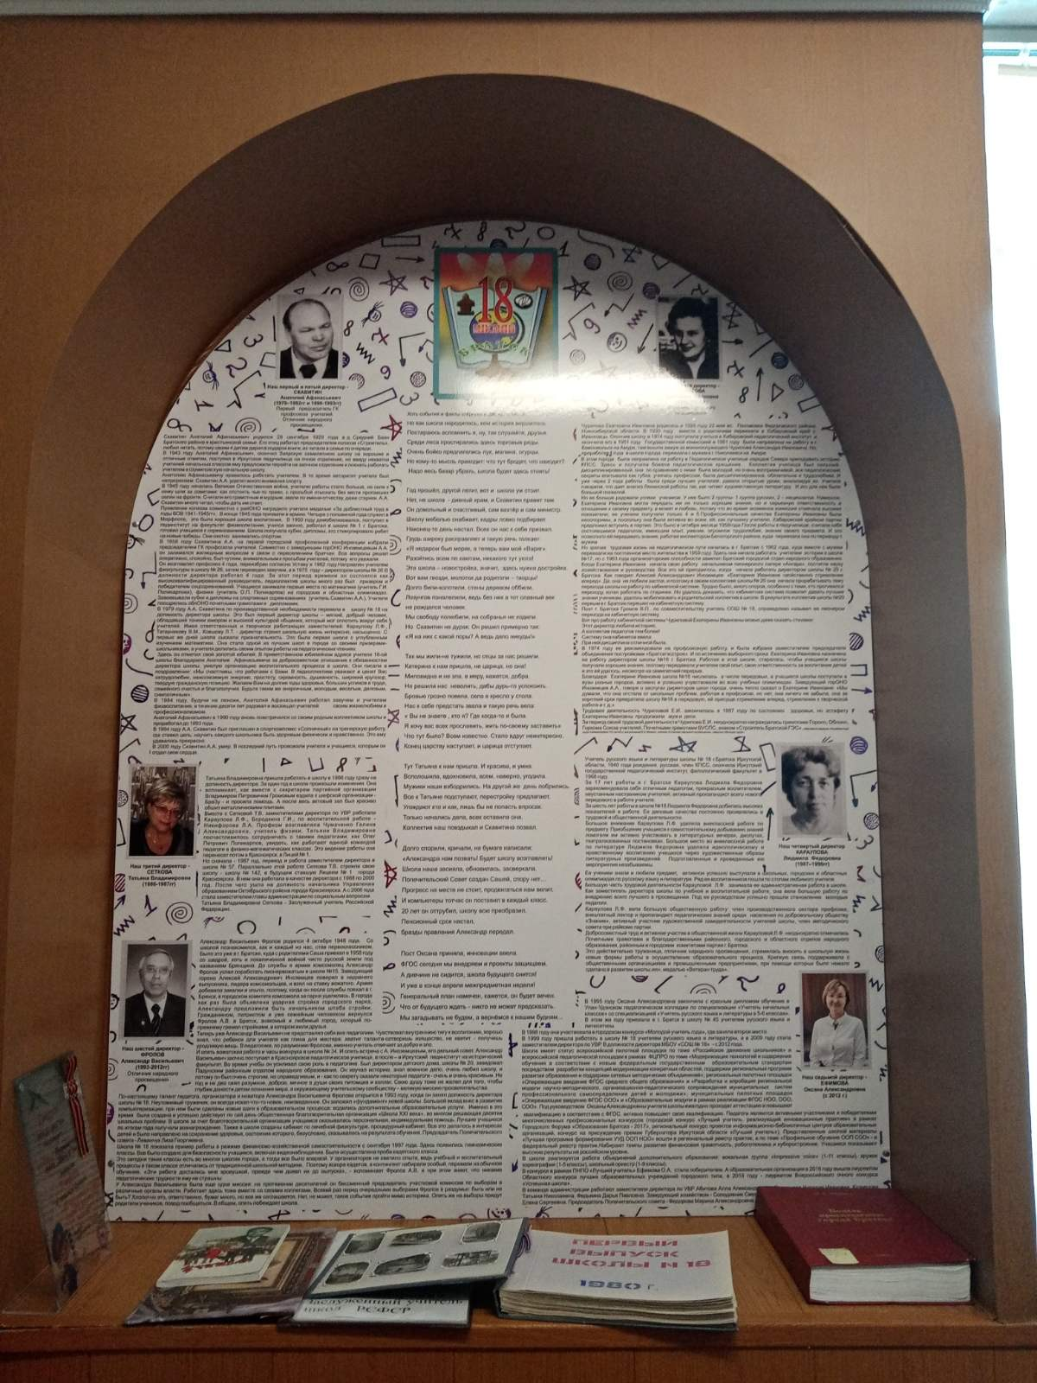
Школьные годы чудесные…
Стенд посвящен директорам МБОУ «СОШ №18» г. Братска с 1979г.
С 2012 года в должности директора МБОУ «СОШ №18» Ефимова О.А.

Slide 11
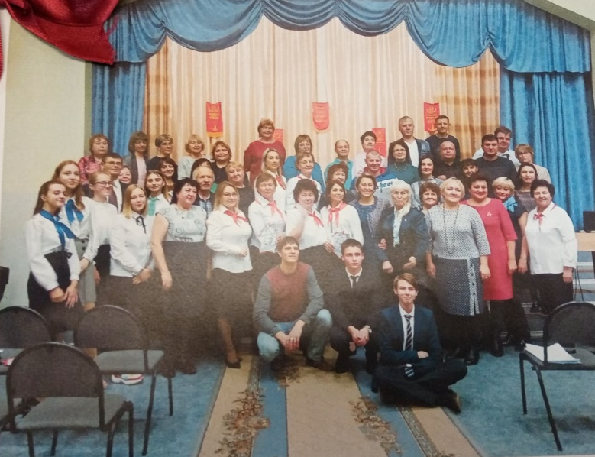
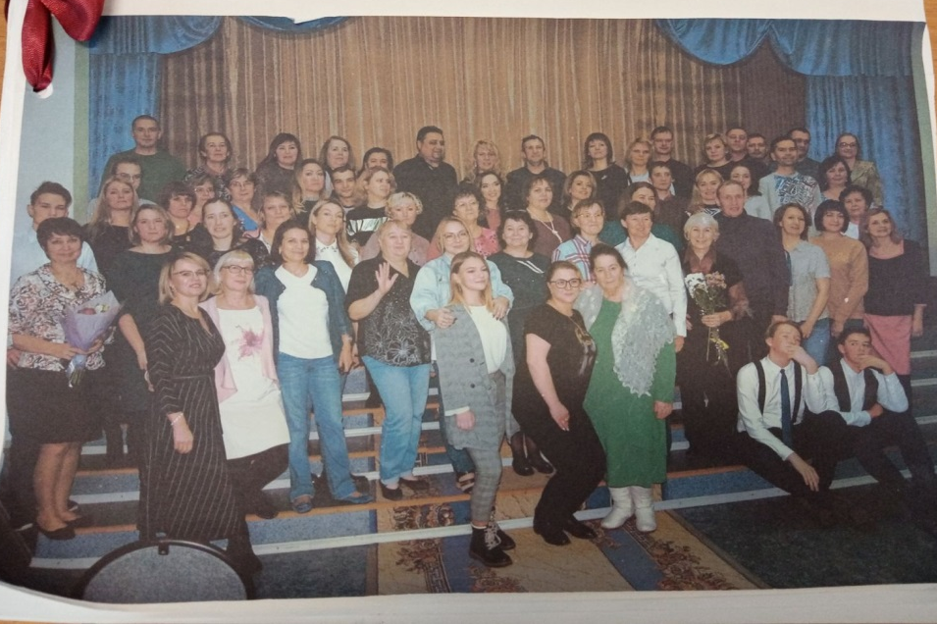
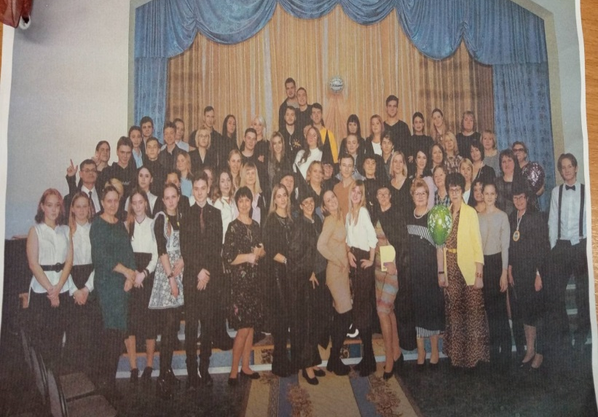
Листая школьный страницы…
С 2015 года учащимися, родителями, педагогами и выпускниками школы оформляются красочные альбомы с яркими фотографиями, в которых отображены события школьной жизни. А к 40-летию школы ( участники индивидуального проекта) учащиеся 9б класса оформили альбом «История школы в лицах», где отображена дальнейшая жизнь выпускников школы.

Slide 12
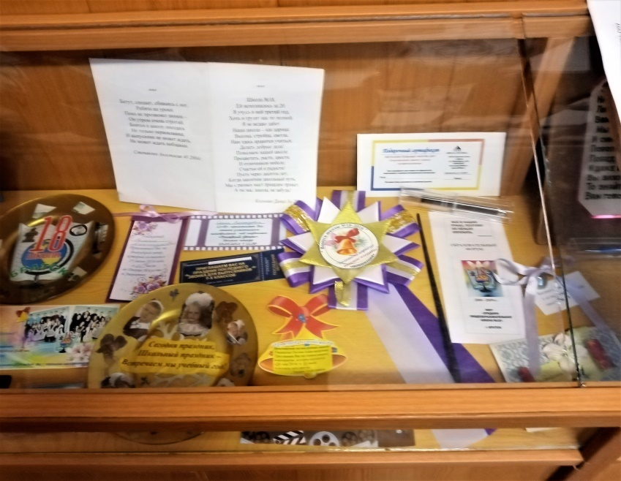
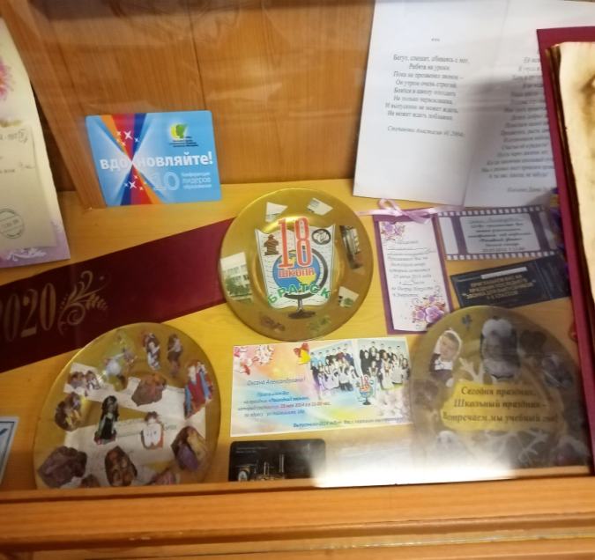
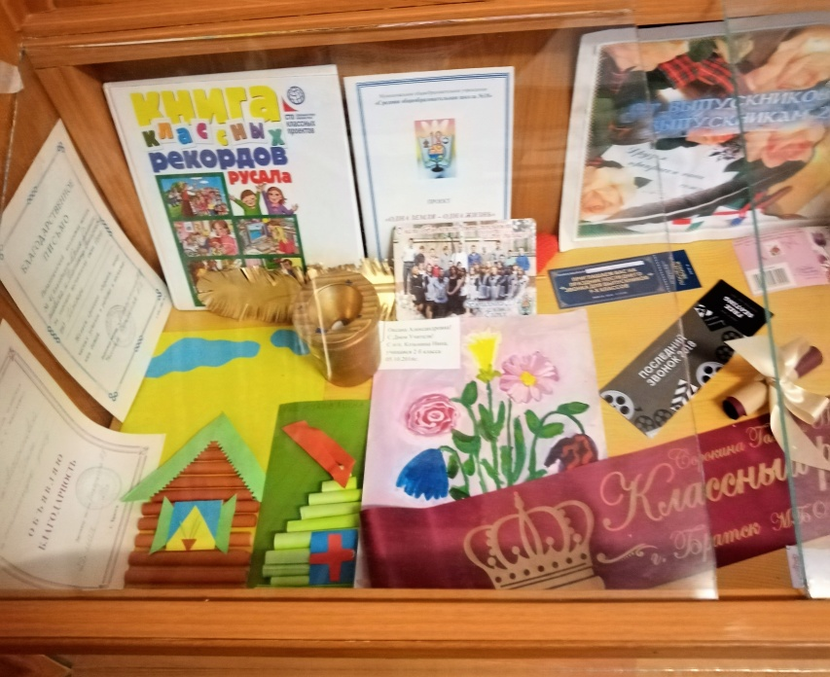
Под стеклом музейных витрин – сувениры, открытки, картины, предметы, подаренные выпускниками и учащимися школы.
Вернуться к выбору зала

Slide 13
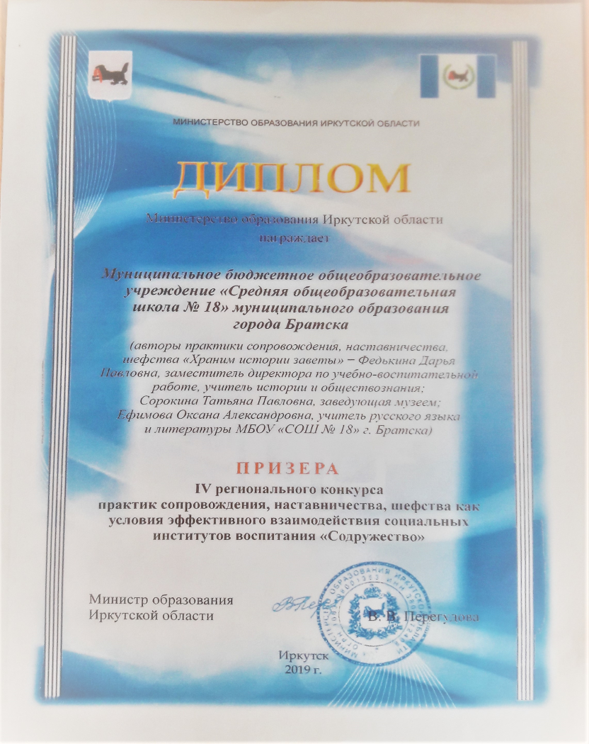
Наши победы
Актив музея и учащиеся школы принимали и принимают активное участие в школьных, городских, муниципальных, региональных конкурсах и имеют множество наград. Музей хранит и бережет историю своей малой родины, историю своего региона. На данный момент музей проходит проверку на подтверждение и получение официального документа «Свидетельство о музее».

Slide 14
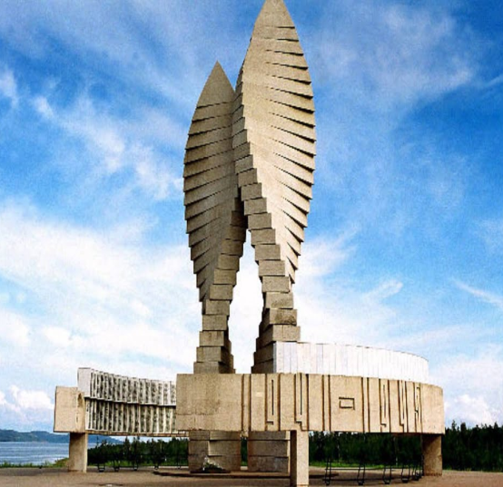
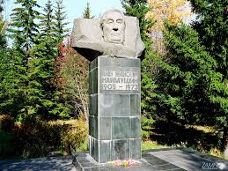
Подведем итог
В музее хранятся подлинные документы и экспонаты. Основной фонд насчитывает 233 единицы хранения. В музее собран архив воспоминаний, фотографий, документов, справок, биографические данные, подлинные документы, ордена, медали, личные вещи, письма, документы военных лет, воспоминания, переданные родственниками погибших воинов города Братска. Очень интересный и многообразный методический материал был собран и продолжается обновляться по истории родной школы. Зал хранит экспозиции директоров, выпускников, ветеранов педагогического труда и почетных учителей с 1979г. Весь материал, собранный учащимися в ходе поисково-исследовательской, краеведческой работы, используется для проведения уроков и внеурочных событий. Мы стараемся сохранять и преумножать эти традиции!

